Slide 1
РАЗРАБОТКА СИСТЕМЫ УЧЁТА КЛИЕНТОВ ГОСТИНИЦЫ ДЛЯ ЖИВОТНЫХ
ДЕПАРТАМЕНТ ОБРАЗОВАНИЯ И НАУКИ ГОРОДА МОСКВЫ
Государственное бюджетное профессиональное образовательное
учреждение города Москвы «Колледж малого бизнеса № 4»
(ГБПОУ КМБ № 4)
Выполнил(а): студент группы ИПО-21.24
Гуляева Светлана Алексеевна
Руководитель: Рыбаков Александр Сергеевич
КУРСОВАЯ РАБОТА
по специальности 09.02.07 Информационные системы и программирование

Slide 2
АКТУАЛЬНОСТЬ ТЕМЫ
Актуальность разработки автоматизированной системы учёта клиентов гостиницы для животных продиктована необходимостью решения комплекса взаимосвязанных проблем: растущей потребностью в профессиональном уходе за питомцами во время отсутствия хозяев, несовершенством существующих методов учёта на базе бумажных носителей и Excel-таблиц, а также острой потребностью в оперативном управлении бизнес-процессами.

Slide 3
ЦЕЛЬ И ЗАДАЧИ РАБОТЫ
ЦЕЛЬ:
Разработать систему учёта клиентов гостиницы для животных,
обеспечивающую автоматизацию бизнес-процессов
ЗАДАЧИ:
1. Провести анализ предметной области и существующих аналогов
2. Спроектировать базу данных (8+ таблиц)
3. Разработать серверную часть на FastAPI с REST API
4. Реализовать веб-интерфейс для трёх ролей:
администратор, менеджер, клиент
5. Провести тестирование и подготовить документацию

Slide 4
СТЕК ТЕХНОЛОГИЙ
BACKEND:
Python 3.11 FastAPI , PostgreSQL , SQLAlchemy
FRONTEND:
HTML5, CSS3, JavaScript(fetch)
ДОПОЛНИТЕЛЬНО:
JWT (Аутентификация), Git

Slide 5
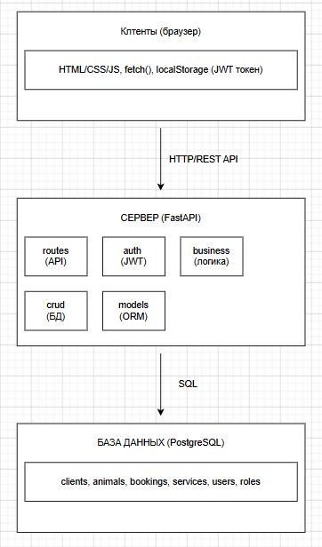
АРХИТЕКТУРА СИСТЕМЫ
Система построена по трёхуровневой архитектуре: клиентская часть (HTML/CSS/JS в браузере), серверная часть (FastAPI на Python) и база данных (PostgreSQL). Клиент отправляет REST-запросы, сервер выполняет бизнес-логику и взаимодействует с БД через SQLAlchemy. Аутентификация реализована через JWT-токены с разграничением доступа по ролям.

Slide 6
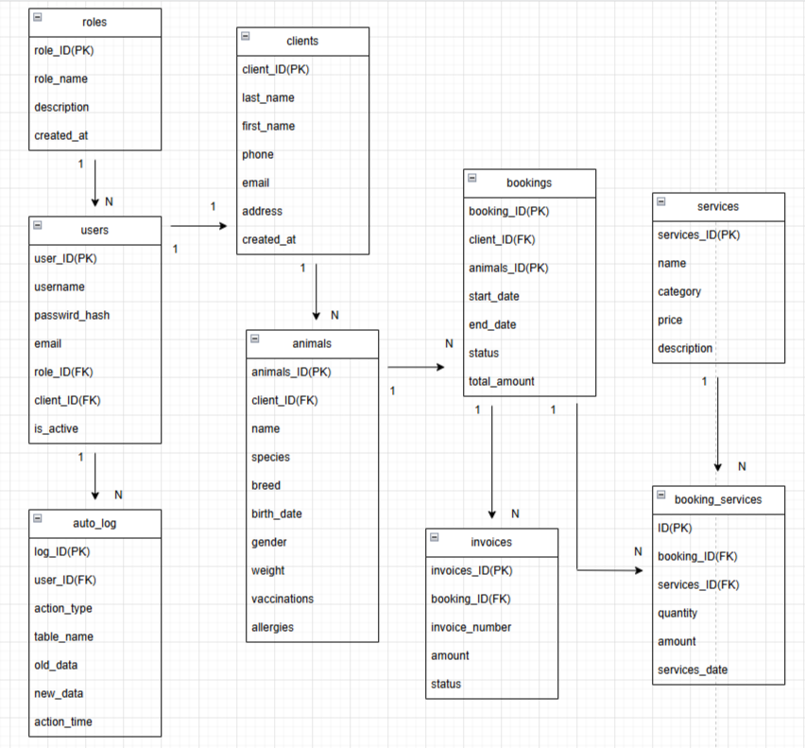
СХЕМА БАЗЫ ДАННЫХ
База данных состоит из восьми таблиц. clients хранит данные владельцев, animals - питомцев (один клиент - много животных). bookings фиксирует бронирования, связывая клиента и животное. Услуги хранятся в services, связь бронирований с услугами - через bookings_services. users и roles управляют доступом (каждый пользователь имеет одну роль), audit_log фиксирует действия пользователей. Все связи организованы через первичные и внешние ключи.

Slide 7
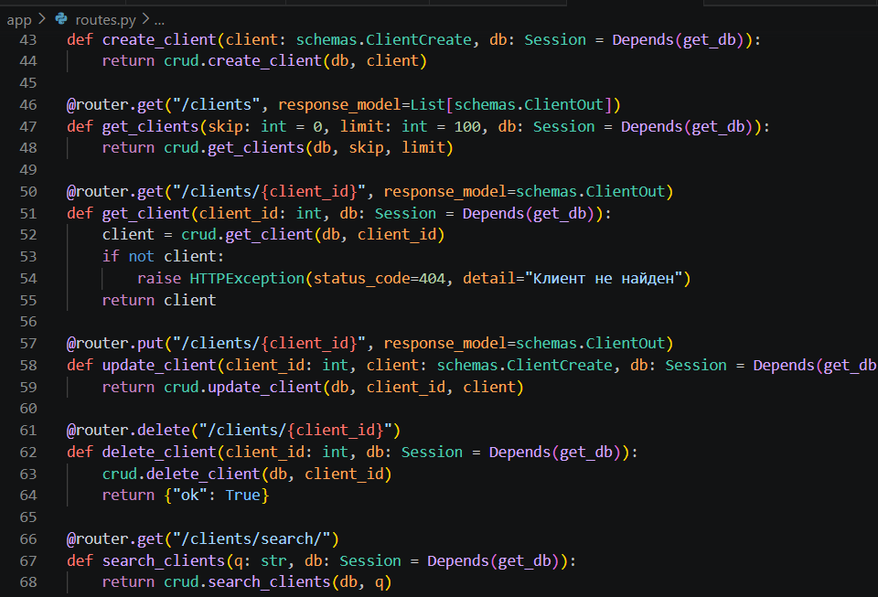
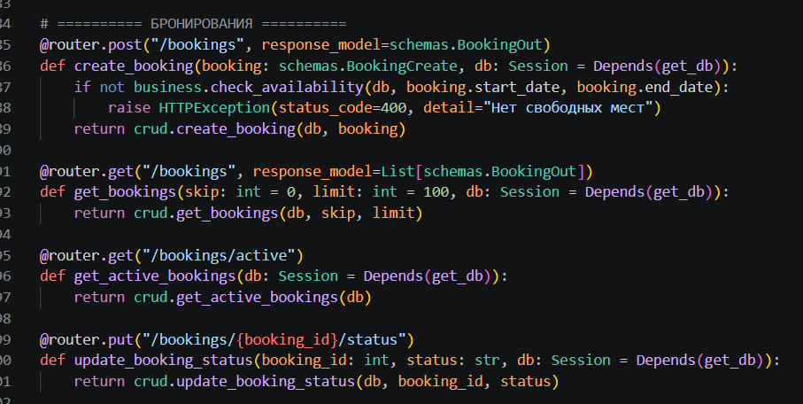
ПРИМЕР КОДА: CRUD ОПЕРАЦИИ
# app/routes.py - Работа сбронированиями
# app/routes.py - Работа с клиентами

Slide 8
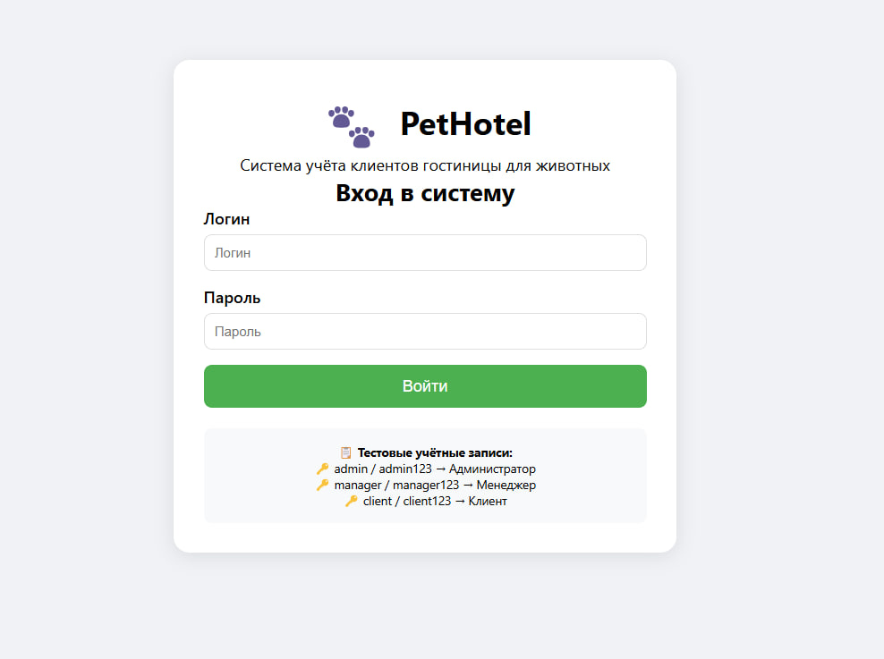
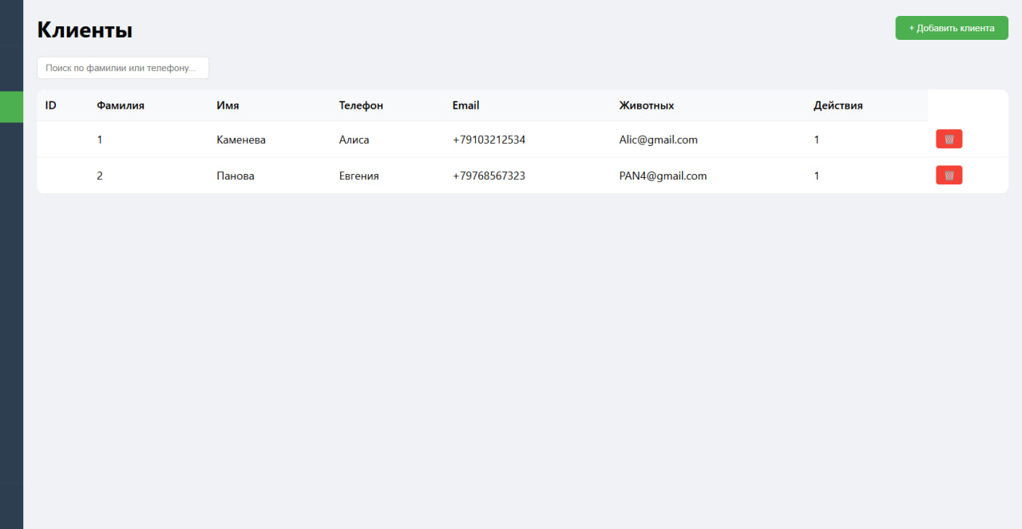
ЭКРАННЫЕ ФОРМЫ (1)
Панель администратора и менеджера (добавление клиента)
Форма входа в систему

Slide 9
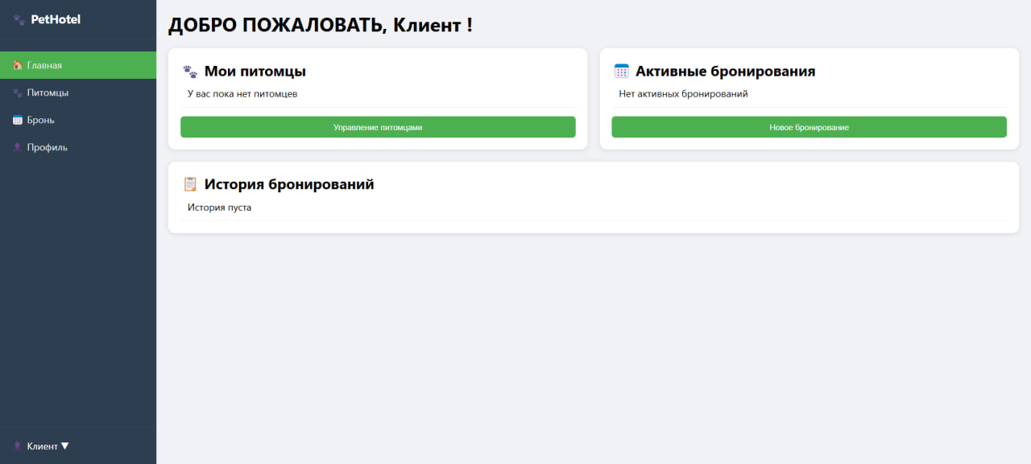
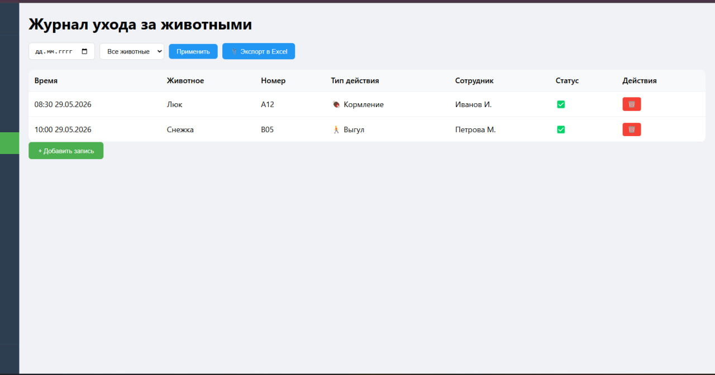
ЭКРАННЫЕ ФОРМЫ (2)
Главная страница клиента
Журнал ухода менеджера

Slide 10
РЕЗУЛЬТАТЫ ТЕСТИРОВАНИЯ
СТАТИСТИКА:
Всего тестов -12
Пройдено – 12
Не пройдено – 0
Покрытие кода - 78%
ПРИМЕР ТЕСТА:
def test_check_availability_free_dates():
result = check_availability(None, date(2025,7,10), date(2025,7,15))
assert result == True
ВЫВОД: Все тесты пройдены, система работает корректно

Slide 11
Заключение и результаты
В ходе курсовой работы разработана информационная система учёта клиентов гостиницы для животных. Проведён анализ аналогов и обоснован выбор технологий: Python, FastAPI, PostgreSQL, HTML, CSS, JavaScript.
Спроектирована база данных из девяти таблиц, разработана серверная часть с REST API и JWT-аутентификацией. Создан веб-интерфейс для администратора, менеджера и клиента. Тестирование подтвердило корректную работу системы: 12 модульных тестов успешно пройдены, покрытие кода – 78%.

Slide 12
СПАСИБО ЗА ВНИМАНИЕ!!!
Демонстрация: http://localhost:8000
Задавайте вопросы

